Slide 1
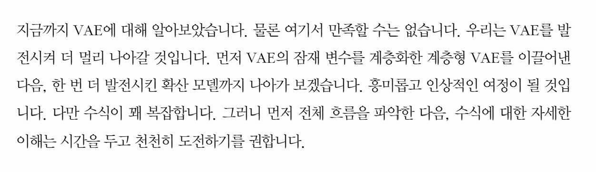
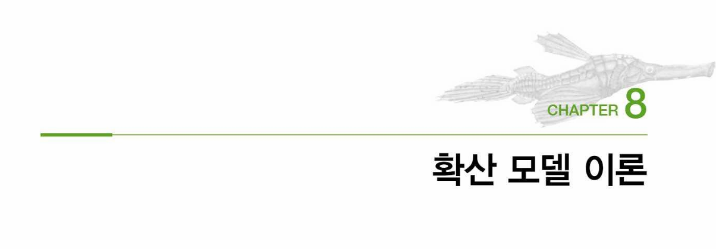
VAE를 넘어서, 생성모델의 새로운 진화
- VAE는 훌륭한 생성 모델이지만, 여기서 멈출 수 없습니다.
- 확산 모델은 더욱 정교하고 현실적인 생성 능력을 보여줍니다.
- 이번 장에서는 확산 모델의 핵심 개념과 흐름을 차근차근 알아봅니다
수식보단 흐름 파악 → 이후에 천천히 세부로

Slide 2
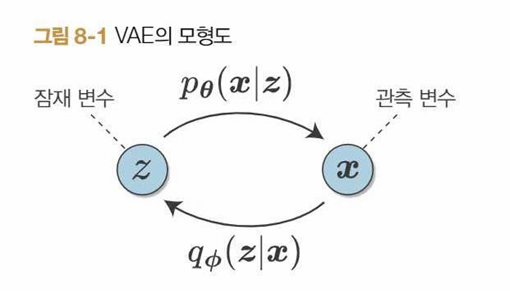
8.1 VAE에서 확산 모델로
■ 확산 모델(Denoising Diffusion Probabilistic Models, DDPM)
DDPM은 최근 주목받는 생성 모델
VAE의 계층적 구조를 넘어, 노이즈 제거 과정을 통한 점진적 생성 방식
다양한 유사 모델이 존재하지만, 이 책에서는 DDPM을 중심으로 설명
■ 확산 모델 핵심 용어
Denoising: 노이즈 제거
Diffusion: 확산, 물질이 균일하게 퍼지는 현상
Probabilistic: 확률적 접근을 이용한 기법
→ 노이즈를 넣었다가 점차 제거하며 진짜 이미지를 만들어가는 방식
8.1.1 VAE 복습
VAE는 잠재 변수를 갖는 생성 모델입니다.
정규 분포에서 샘플링한 잠재 변수 `z`를 관측 변수 `x`로 변환하기 위해 디코더를 사용하고, 반대로 `x`로부터 `z`를 얻기 위해 인코더를 사용합니다.
→ 신경망을 통해 `pθ(x|z)`와 `qϕ(z|x)`를 학습합니다.
pθ(x|z) : 잠재 변수 → 관측 변수 (Decoder)
qϕ(z|x) : 관측 변수 → 잠재 변수 (Encoder)
→ 두 신경망이 상호작용하며 확률 분포를 학습
[잠재 변수 z] → (Decoder pθ(x|z)) → [관측 변수 x]
[관측 변수 x] → (Encoder qϕ(z|x)) → [잠재 변수 z]

Slide 3
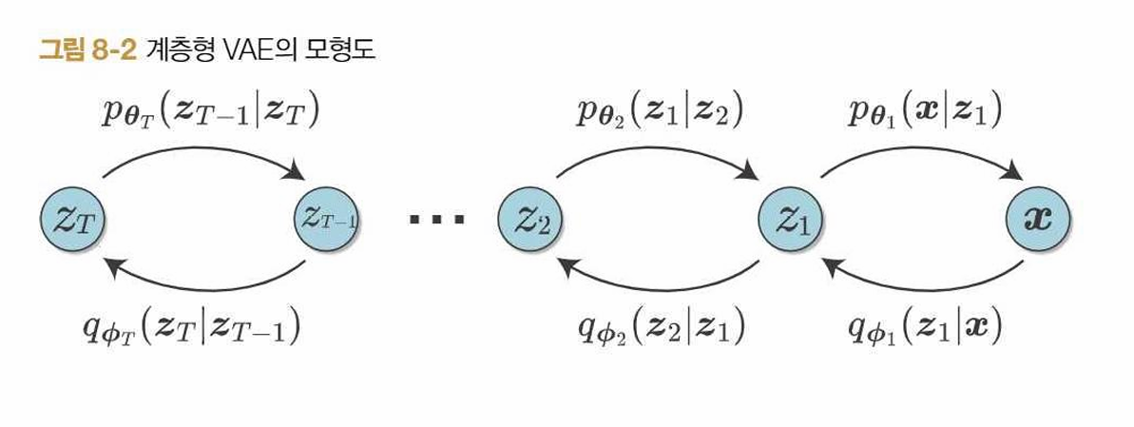
8.1.2 잠재 변수 계층화
기존 VAE는 잠재 변수 z 하나만을 사용했습니다.
하지만 계층형 VAE에서는 잠재 변수를 여러 단계로 확장합니다.
→ 여러 층의 z₁, z₂, ..., zₜ을 활용하여 복잡한 데이터 구조를 더 정밀하게 표현 가능
■ 계층 구조의 장점
마르코프 성질을 활용한 효율성
예: pθ₂(z₁|z₂)는 z₂만 보고 z₁을 예측 → 복잡도 감소
계층적 구조로 복잡한 대상도 효율적으로 표현 가능
대규모 시스템 개발에 유효 개발자 분업, 범위 분할, 모듈화
■ 확산 모델로의 전환
계층형 VAE에서는 총 2T개의 신경망이 필요 → T가 커지면 비현실적
확산 모델은 이를 개선한 구조로, 하나의 신경망으로 반복적 계산 수행
각 단계에서 pθ(zᵢ₋₁ | zᵢ)와 qϕ(zᵢ | zᵢ₋₁)를 통해 점진적으로 표현
디코더: pθ₁(x|z₁), 인코더: qϕ₁(z₁|x)

Slide 4
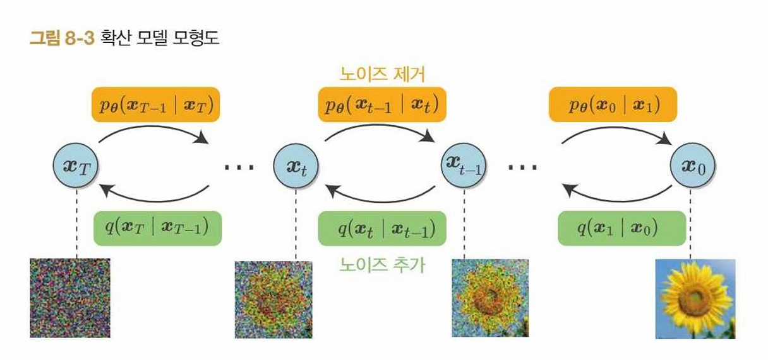
8.1.3 확산 모델로
■ 계층형 VAE → 확산 모델로의 진화
이전 구조에서 두 가지만 변경하면 됩니다:
1. 관측 변수와 잠재 변수의 차원을 동일하게 맞춤
2. 인코더에 정규 분포를 따르는 노이즈를 추가
■ VAE vs 확산 모델
항목 | VAE | 확산 모델
잠재 변수 구조 | 1개 또는 계층적 (z₁, z₂...) | 모든 단계가 동일 차원 (xₜ)
인코더/디코더 구성 | 다수의 신경망 필요 | 하나의 네트워크로 반복 가능
노이즈 활용 | 가우시안 정규분포에서 샘플링 | 노이즈를 추가하고 제거하는 방식
계산 효율성 | T가 커질수록 모델 수 증가 | 반복으로 구현 가능 → 효율적
모든 xₜ는 동일한 차원의 잠재 변수로 간주
정방향: 노이즈 점진적 추가 (q)
역방향: 노이즈 점진적 제거 (p)
구조가 VAE보다 단순하고, 효율적
노이즈 비유 - “확산 모델은 커피에 우유가 섞이는 것처럼, 점점 섞이고 다시 거꾸로 분리해내는 과정이다”

Slide 5
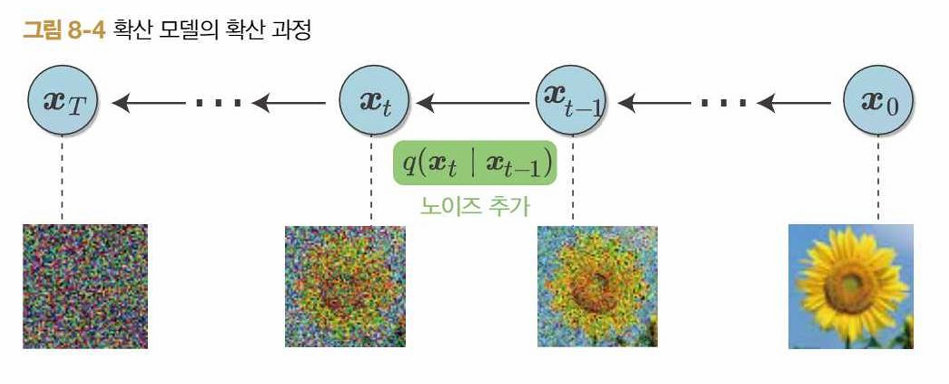
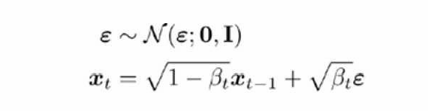
8.2 확산 과정과 역확산 과정
확산 모델은 두 가지 흐름으로 구성됩니다:
1. 확산 과정 (Forward Process): 데이터에 점차 노이즈를 추가함
2. 역확산 과정 (Reverse Process): 노이즈를 제거하여 원래 데이터를 복원
- 물리학의 입자 확산 현상에서 착안 (무작위로 퍼지다 균일해지는 현상)
8.2.1 확산 과정
매 시점마다 데이터에 가우시안 노이즈를 추가
마지막에는 완전한 노이즈 상태 `x_T` 도달
목표: 데이터의 특성을 서서히 제거해가는 과정
왜 스케일다운(√(1-βₜ) 곱셈)을 하는가?
단순히 노이즈만 더하면 전체 분산이 점점 커짐
이전 데이터도 스케일 조정해주면 분산이 일정하게 유지됨
📝 NOTE: "노이즈를 추가할 때, 데이터의 정보도 줄여야 의미 있는 확산이 됩니다."
예: βₜ = 0.01이면 → xₜ ≈ 0.995 xₜ₋₁ + 0.1 ε → 분산은 유지하되, 정보는 사라짐

Slide 6
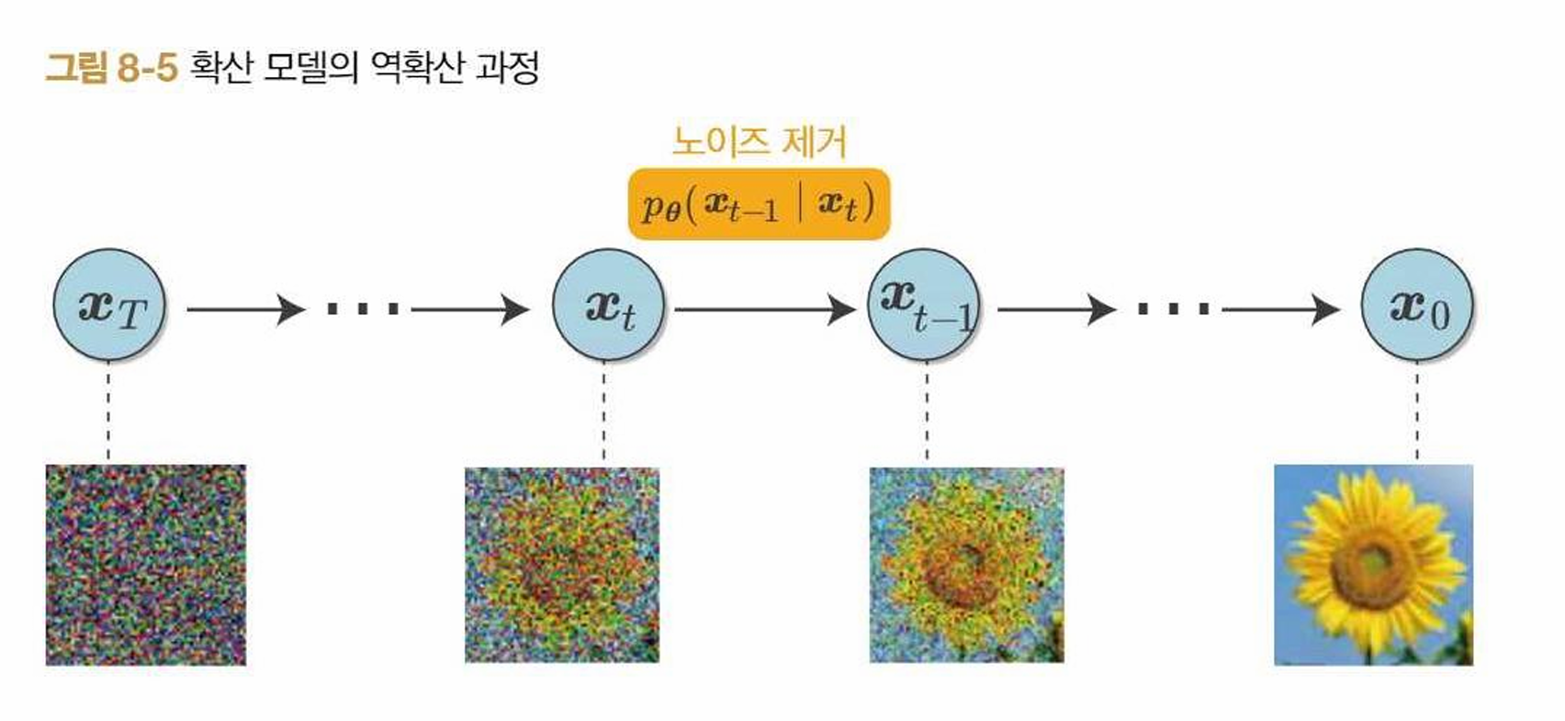
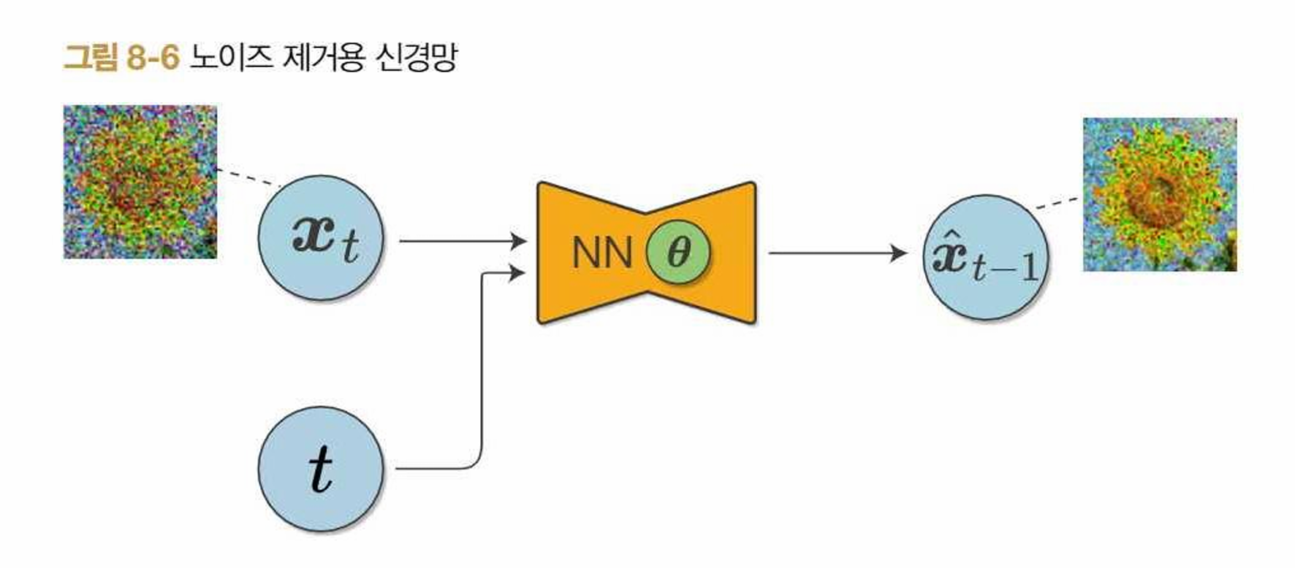
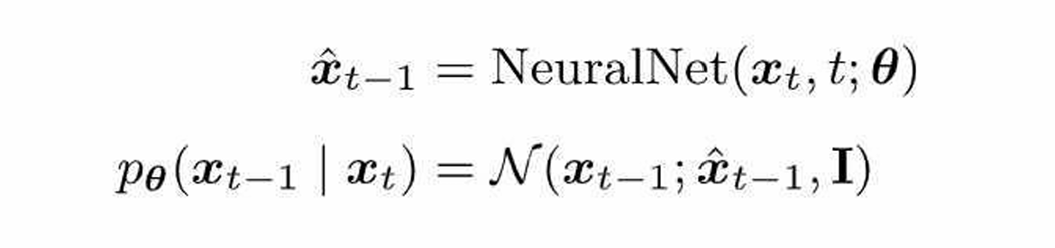
8.2.2 역확산 과정
역확산(Reverse Diffusion)은 노이즈 제거를 통해 `x_T` (완전한 노이즈) → `x_0` (원본 이미지)로 되돌리는 과정입니다.
확산은 정방향 노이즈 추가
역확산은 역방향으로 노이즈 제거
→ 이 또한 신경망을 이용해 `pθ(x_{t-1} | x_t)`를 예측합니다.
시간 t를 입력으로 제공 → 하나의 모델이 모든 단계 처리 가능
단순한 구조이지만 반복적으로 사용되어 강력한 생성 가능

Slide 7
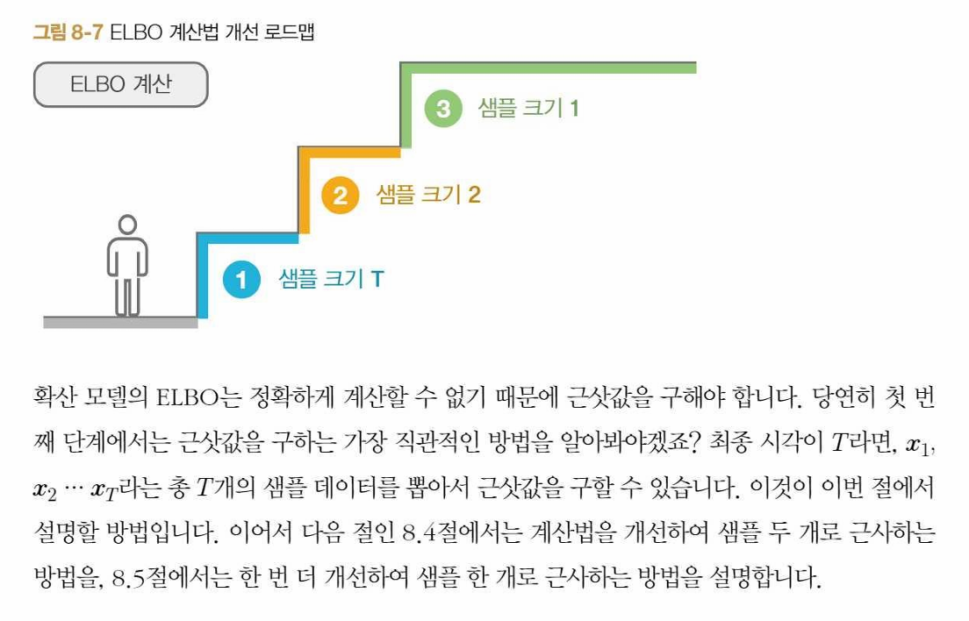
8.3 ELBO 계산 (Evidence Lower Bound) 1
• 확산 모델도 VAE처럼 확률 흐름 기반 학습 수행
• 로그 가능도 최대화 → 직접 계산 어려우므로 ELBO 사용
• 목표: ELBO를 최대화하여 모델을 학습함
📌 결국, 확산 모델도 "확률적으로 생성된 데이터가 얼마나 그럴듯한가?"를 측정
[잠재 변수 z] → (Decoder pθ(x|z)) → [관측 변수 x]
[관측 변수 x] → (Encoder qϕ(z|x)) → [잠재 변수 z]

Slide 8
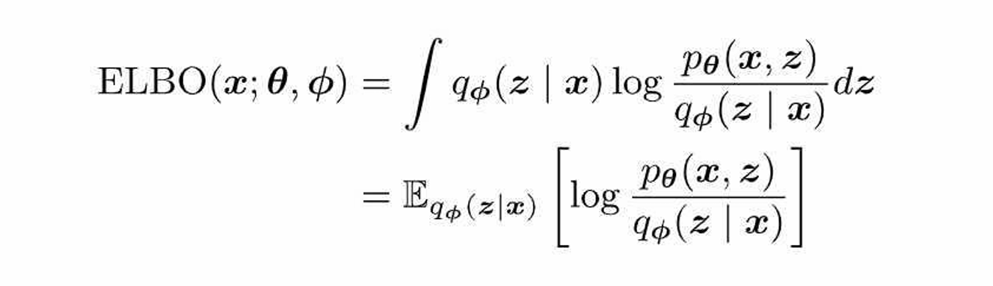
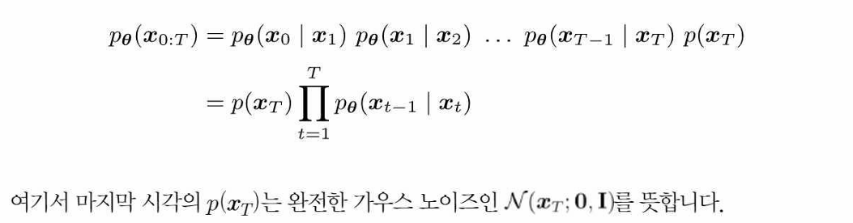
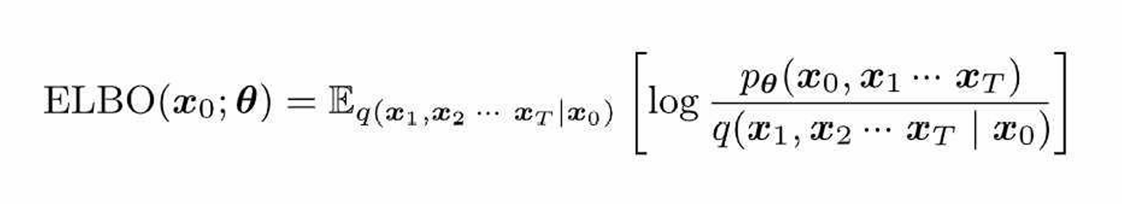
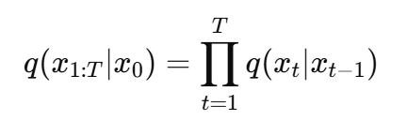
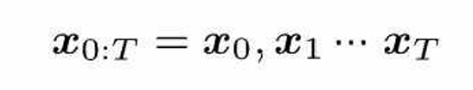
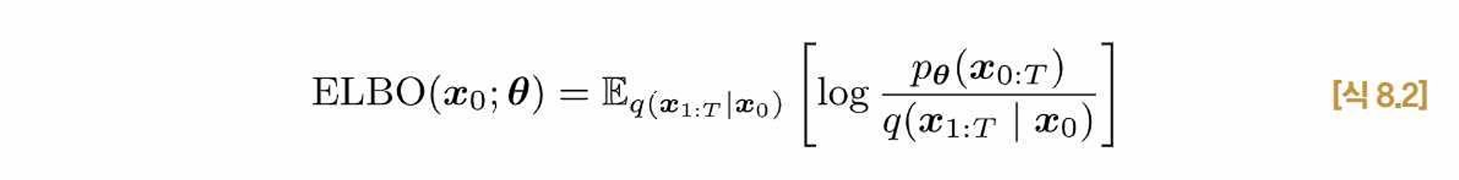
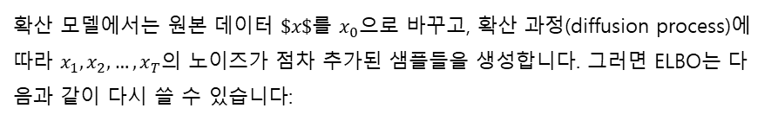
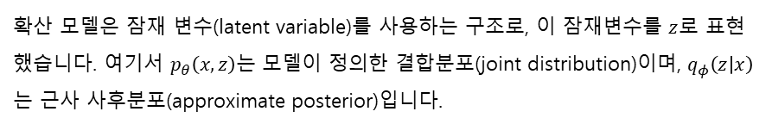
8.3.1 확산 모델의 ELBO
1. 확산 모델의 ELBO 정의 (Evidence Lower Bound)
3. ELBO의 식 전개과정
확산 모델에서 ELBO를 더욱 구체적으로 전개하기 위해, 우선 확률 분포를 마르코프 성질(Markov property)에 따라 다음과 같이 표현합니다:
① 결합확률분포의 분해 (Markov Property 활용)
확산 모델은 잠재 변수(latent variable)를 사용하는 구조로, 이 잠재변수를 $z$로 표현했습니다. 여기서 $p_{θ}\left(x,z\right)$는 모델이 정의한 결합분포(joint distribution)이며, $q_{φ}\left(z | x\right)$는 근사 사후분포(approximate posterior)입니다.
2. 확산 모델에서의 ELBO 변형과정
확산 모델에서는 원본 데이터 $\$x\$$를 $x_{0}$으로 바꾸고, 확산 과정(diffusion process)에 따라 $x_{1},x_{2},…,x_{T}$의 노이즈가 점차 추가된 샘플들을 생성합니다. 그러면 ELBO는 다음과 같이 다시 쓸 수 있습니다:
② 근사 사후분포의 분해 (Forward 확산 과정)
근사 사후분포 $q\left(x_{\left\{1:T\right\}} | x_{0}\right)$또한 마르코프 성질로 인해 다음처럼 쓸 수 있습니다:
위 식에서 매개변수 $φ$는 생략되었으며, 편의상 다음과 같은 표기법을 사용했습니다.

Slide 9
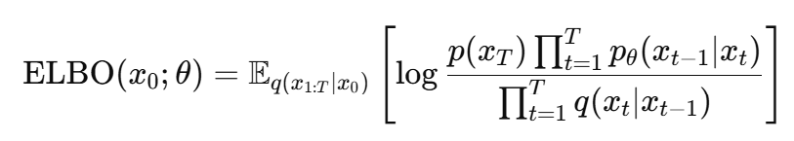
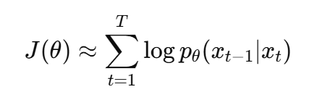
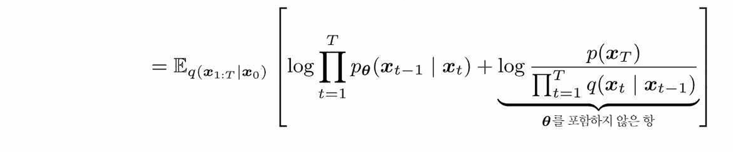
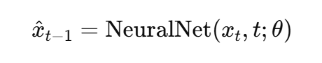
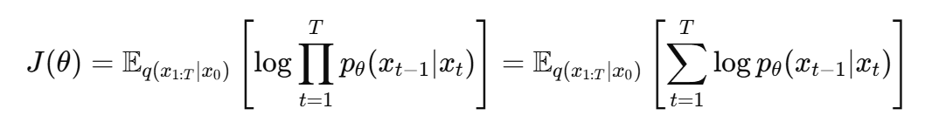
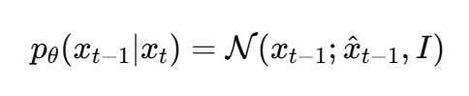
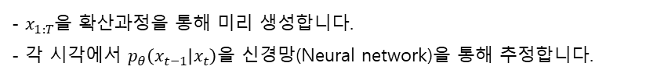
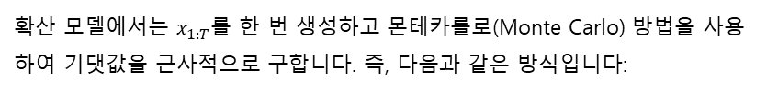
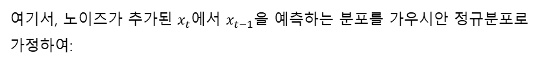
4. ELBO를 다시 표현 (최종 형태)
5. 근사값 계산을 위한 가정
위의 분해된 식들을 ELBO 식에 적용하면:
확산 모델에서는 $x_{1:T}$를 한 번 생성하고 몬테카를로(Monte Carlo) 방법을 사용하여 기댓값을 근사적으로 구합니다. 즉, 다음과 같은 방식입니다:
이 식을 두 항으로 나누면:
- $x_{1:T}$을 확산과정을 통해 미리 생성합니다.
- 각 시각에서 $p_{θ}\left(x_{t−1} | x_{t}\right)$을 신경망(Neural network)을 통해 추정합니다.
여기서, 노이즈가 추가된 $x_{t}$에서 $x_{t−1}$을 예측하는 분포를 가우시안 정규분포로 가정하여:
우리가 관심있는 모델의 파라미터 𝜃와 관련된 항만 남기고 나머지는 상수로 처리하면, 다음과 같은 목적함수(objective function)를 얻습니다.
다음의 분포를 정의합니다:
이 $J\left(θ\right)$를 최대화하는 것이 목적입니다.

Slide 10
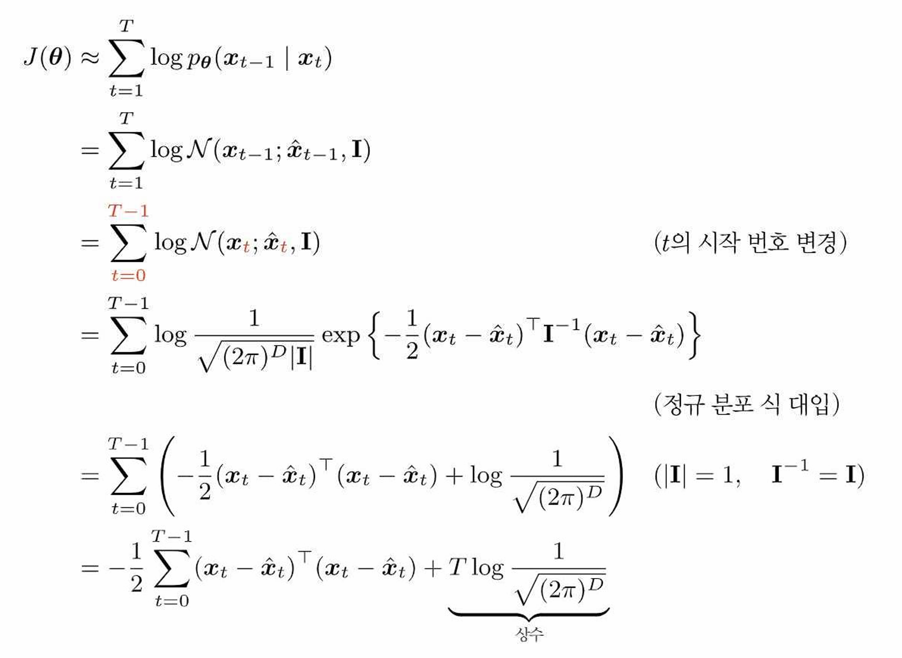
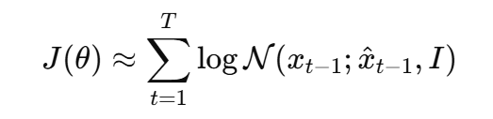
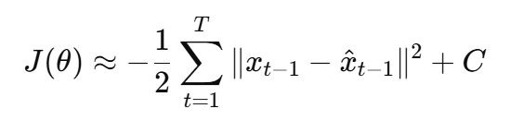
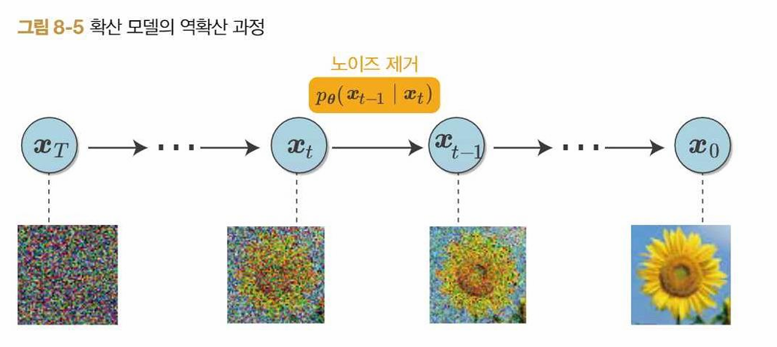
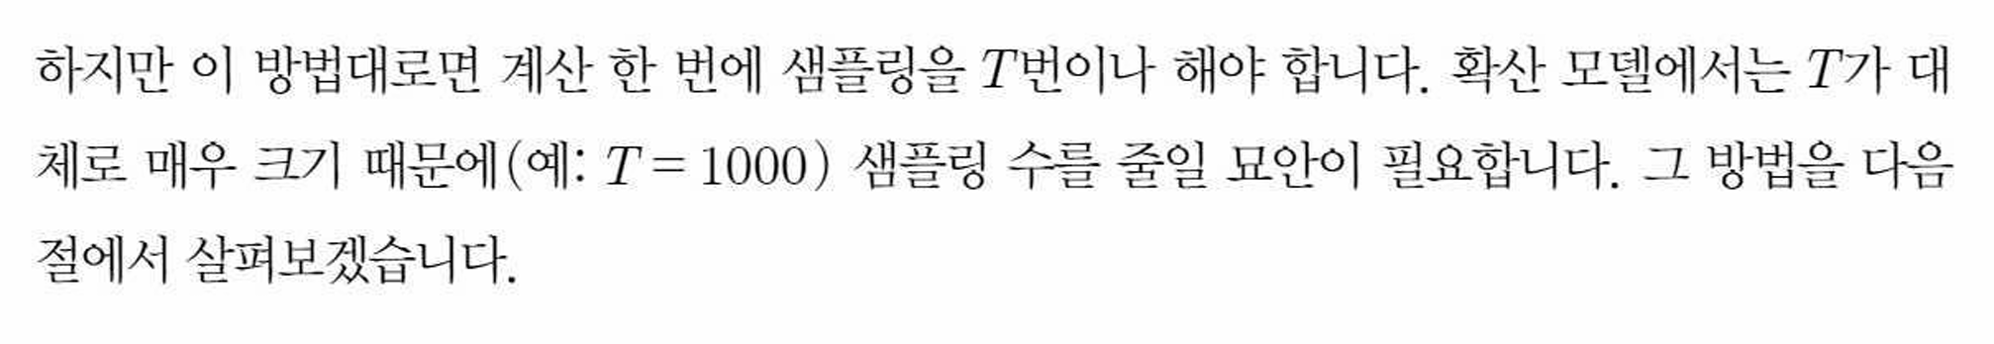
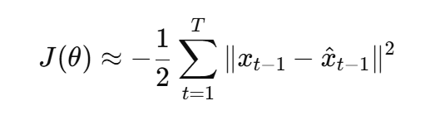
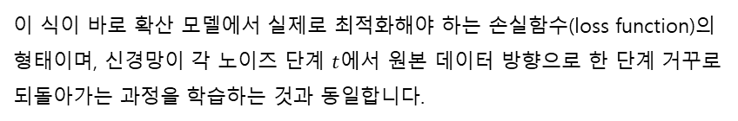
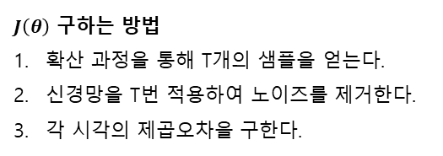
6. 목적 함수 $J\left(θ\right)$ 최종 정리
이제 $J\left(θ\right)$는 다음과 같은 가우시안 형태로 전개할 수 있습니다.
이 식을 전개하면 (정규분포 log-density 사용):
$J\left(θ\right)$ 구하는 방법
확산 과정을 통해 T개의 샘플을 얻는다.
신경망을 T번 적용하여 노이즈를 제거한다.
각 시각의 제곱오차을 구한다.
상수항 C는 최적화 과정에서 무시 가능합니다.
최종적으로 간략히 표현하면:
정리
ELBO는 잠재변수를 포함한 로그 가능도의 하한식
확산 모델은 ELBO를 통해 로그 가능도를 간접적으로 최대화
확산 과정을 통해 데이터를 점차 노이즈로 변환 후, 역방향으로 복원하는 확률을 최적화
최종 목표함수는 간단한 L2 loss 형태로 정리
이 식이 바로 확산 모델에서 실제로 최적화해야 하는 손실함수(loss function)의 형태이며, 신경망이 각 노이즈 단계 $t$에서 원본 데이터 방향으로 한 단계 거꾸로 되돌아가는 과정을 학습하는 것과 동일합니다.

Slide 11
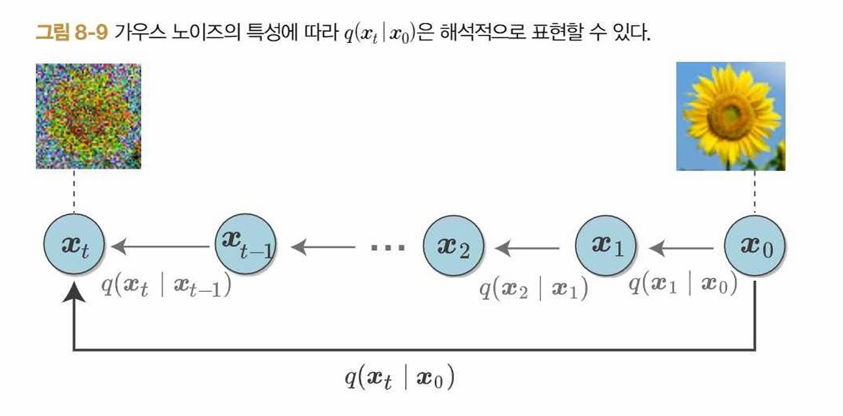
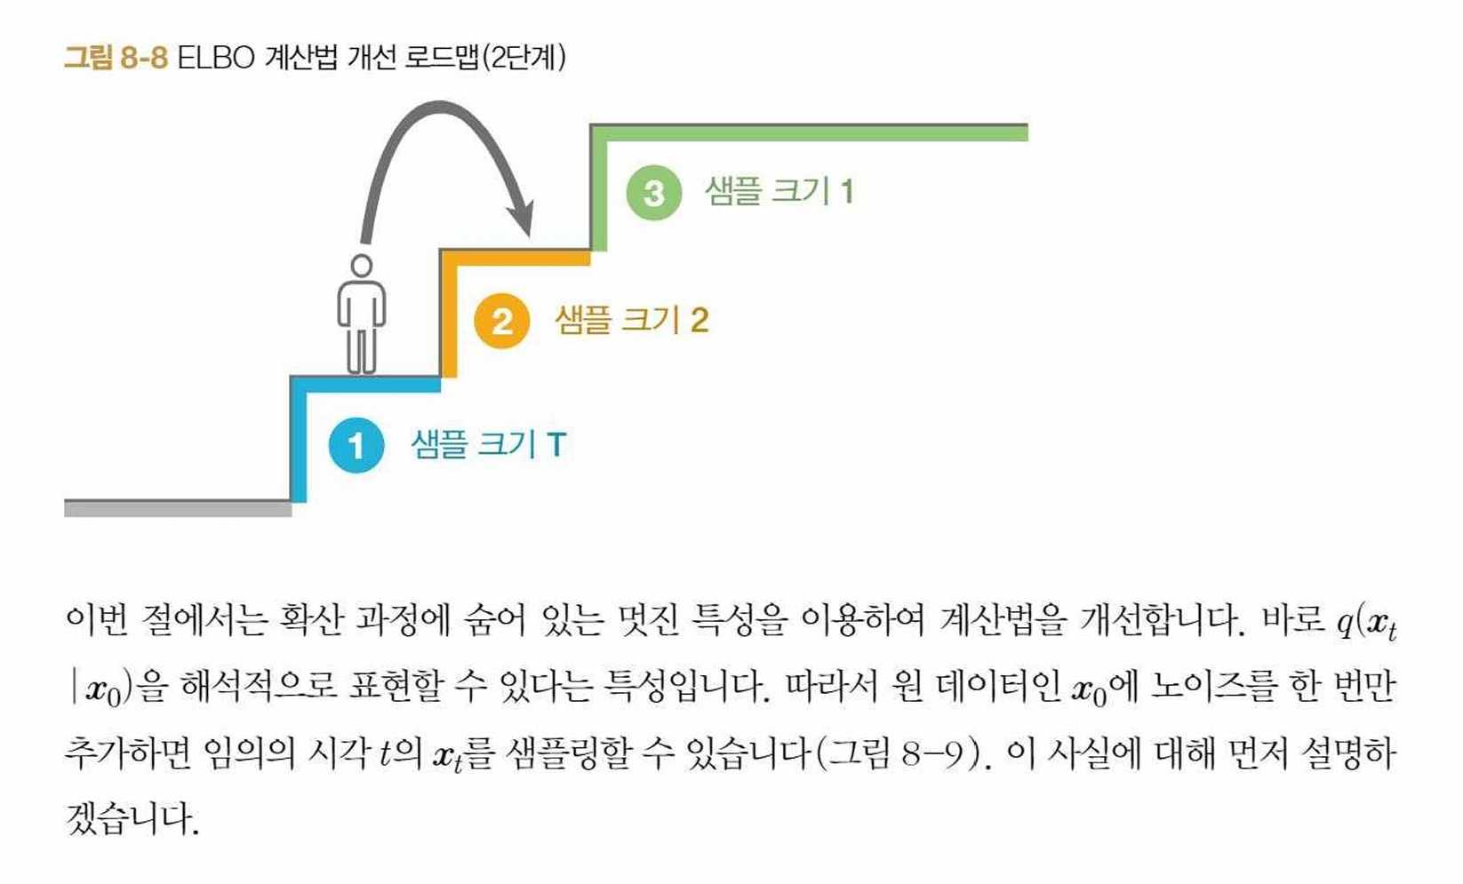
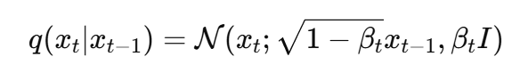
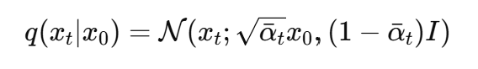
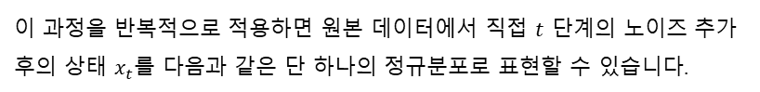
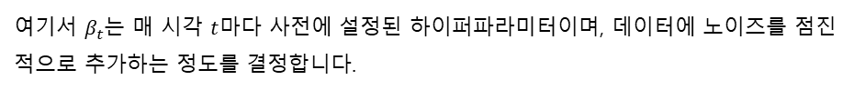
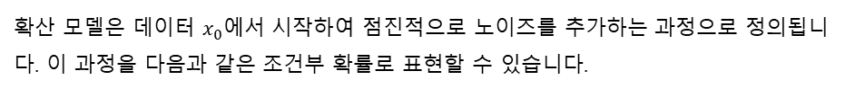
8.4 ELBO 계산 2
앞 절에서는 샘플 데이터 T개로 ELBO를 근사했습니다. 다음 목표는 단 두 개의 샘플로 근사하는 것입니다（그림 8-8）
1. Forward 과정(확산 과정)의 핵심 개념
확산 모델은 데이터 $x_{0}$에서 시작하여 점진적으로 노이즈를 추가하는 과정으로 정의됩니다. 이 과정을 다음과 같은 조건부 확률로 표현할 수 있습니다.
이 과정을 반복적으로 적용하면 원본 데이터에서 직접 $t$ 단계의 노이즈 추가 후의 상태 $x_{t}$를 다음과 같은 단 하나의 정규분포로 표현할 수 있습니다.
Forward 과정 (노이즈 추가)
Forward 누적 노이즈 분포
여기서 $β_{t}$는 매 시각 $t$마다 사전에 설정된 하이퍼파라미터이며, 데이터에 노이즈를 점진적으로 추가하는 정도를 결정합니다.
이때, $α_{t}= 1 − β_{t}$이고, $\overline{α_{t}}=α_{1}α_{2}…α_{t}$ 로 정의합니다.

Slide 12
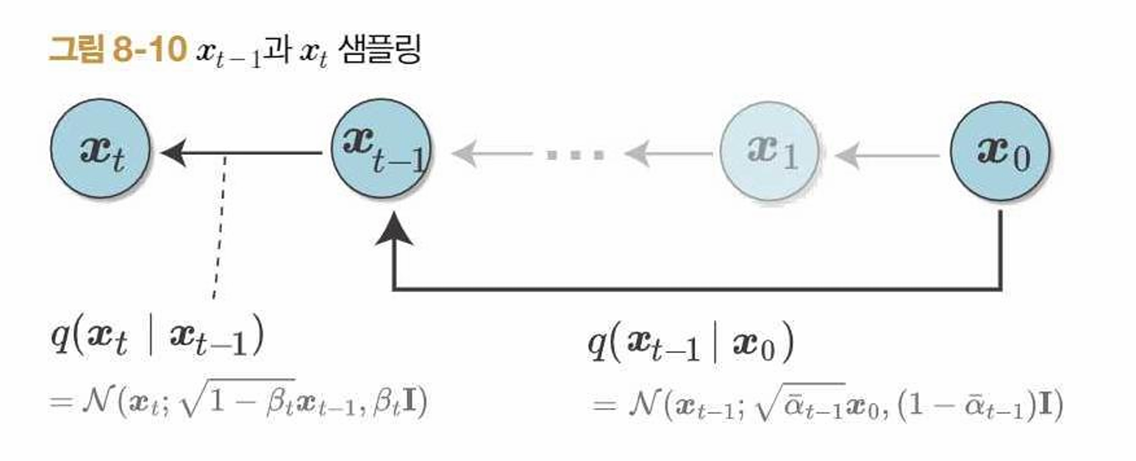
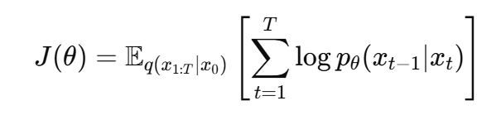
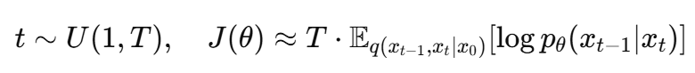
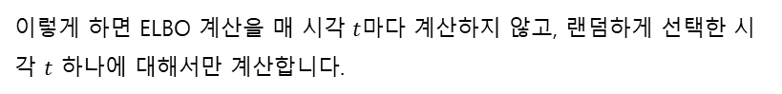
2. ELBO 목적 함수의 근사값
ELBO의 목적 함수는 앞서 설명한 바와 같이 다음과 같습니다.
이 식을 몬테카를로 방법을 통해 근사하려면 모든 𝑡에 대해 값을 계산해야 합니다. 계산량이 많기 때문에 균등분포(uniform distribution)를 사용하여 임의의 시각 𝑡를 한 번만 샘플링하여 계산량을 줄일 수 있습니다.
즉, 아래와 같은 근사를 사용합니다.
균등 분포를 활용한 몬테카를로 근사
이렇게 하면 ELBO 계산을 매 시각 $t$마다 계산하지 않고, 랜덤하게 선택한 시각 $t$ 하나에 대해서만 계산합니다.

Slide 13
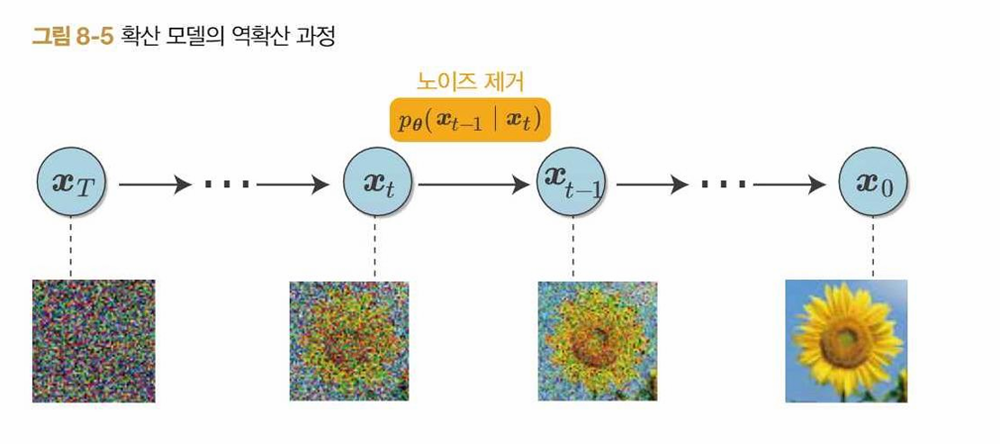
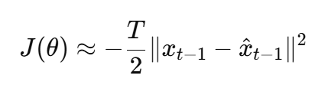
3. 역확산 과정 (Reverse diffusion) 모델링
확산 모델은 원본 데이터로 되돌아가는 역확산 과정(reverse diffusion) 을 학습합니다. 이 과정은 신경망으로 표현되며, 역확산의 확률은 다음과 같은 조건부 정규분포로 정의됩니다.
역확산 모델의 조건부 분포
따라서 ELBO는 다음의 간략한 손실함수 형태로 표현됩니다:

Slide 14
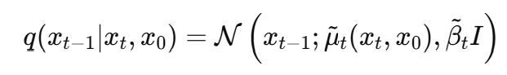


4. 조건부 확률의 해석적 표현
5. 중간 상태의 해석적 표현 도출
확산 과정의 중요한 특징은 중간 상태의 조건부 분포를 명시적으로 계산할 수 있다는 것입니다. 특히 다음 조건부 분포가 중요합니다.
마지막으로 $q\left(x_{t} | x_{0}\right)$을 단계적으로 표현하는 방법은 다음과 같은 가우스 노이즈의 덧셈 성질을 반복적으로 사용하는 것입니다. 예를 들어:
역방향에서의 해석적 표현
가우스 노이즈 덧셈 성질
두 개의 독립적인 정규 분포 샘플의 합은 또다시 정규 분포를 따릅니다.
여기서 평균과 분산은 다음과 같습니다.
이를 이용하면, 최종적으로 다음의 명시적인 표현을 얻습니다:
중간 상태 $x_{t}$의 표현
이 식을 통해 중간 상태의 샘플을 손쉽게 생성하고, 모델 훈련 과정에서도 자주 활용됩니다.
이 조건부 분포의 해석적 표현을 통해 학습 과정에서 더욱 효율적인 샘플링 및 훈련이 가능해집니다.

Slide 15

요약 정리
단계 | 내용
Forward 과정 | $$q\left(x_{t}\right)$$
역확산 과정 | $$p_{θ}\left(x_{t−1}\right)$$
ELBO 목적함수 | 조건부 확률의 로그값의 합을 최대화 (근사화 가능)
가우스 노이즈의 성질 | 정규 분포의 덧셈 성질을 이용해 중간 상태 해석적 표현 도출

Slide 16






8.5 ELBO 계산 3
1. 역확산 과정의 핵심 조건부 분포
앞서 정의된 것처럼, 확산 모델의 핵심은 역확산 과정(reverse diffusion) 입니다. 이는 다음과 같은 확률 분포로 나타낼 수 있습니다.
여기서 평균 벡터와 분산은 다음과 같이 명시적으로 정의됩니다:
이는 직관적으로 다음과 같은 의미를 가집니다:
평균 벡터는 $x_{t}$ (노이즈가 추가된 상태)와 $x_{0}$ (원본 데이터)를 선형적으로 결합하여 구성됩니다.
분산은 스칼라이며, 각 시점에서 결정된 하이퍼파라미터로 미리 정해진 값입니다.

Slide 17



2. ELBO 목적함수의 최종 근사 형태
3. 실제 구현에 적합한 손실함수(Loss)의 형태
이제 최종적으로 ELBO 목적함수를 다음과 같은 형태로 명확히 정리할 수 있습니다:
위 목적함수를 좀 더 간단히 표현하면 실제 구현에서 흔히 사용되는 최종 손실함수 형태가 됩니다:
이 손실함수를 최소화함으로써 확산 모델의 학습이 이루어집니다.
이 식은 다음과 같은 구조를 가집니다.
외부 기댓값: 균등분포로부터 시각 $t$를 선택하는 과정 $\left(t ∼U\left(1,T\right)\right)$
내부 기댓값: 주어진 원본 $x_{0}$로부터 중간 상태 $x_{t}$를 선택하는 과정 $\left(\$x_{t}∼q\left(x_{t} | x_{0}\right)\$\right)$
손실항: 모델의 예측 평균 벡터 $μ_{θ}\left(x_{t},t\right)$와 실제 평균 벡터 $μ_{q}\left(x_{t},x_{0}\right)$ 사이의 차이에 대한 L2 거리
이를 통해, 목적함수를 최소화한다는 것은 신경망으로 표현한 역확산 모델의 예측값 $μ_{θ}\left(x_{t},t\right)$를 실제 평균값 $μ_{q}\left(x_{t},x_{0}\right)$에 가깝게 학습시키는 것을 의미합니다.

Slide 18



4. $q\left(x_{t−1} | x_{t},x_{0}\right)$의 상세한 도출 과정 (중요)
확산 모델의 중요한 특징 중 하나는 위 조건부 분포를 해석적으로 구할 수 있다는 것입니다. 정리하면 다음과 같은 과정을 통해 얻습니다:
베이즈 정리 활용:
여기서 각 항은 모두 정규분포이며, 따라서 위 식의 결과도 정규분포가 됩니다.
정규분포 형태로 명시적으로 도출 (수식 전개 후):
위의 수학적 전개는 다소 복잡하지만, 핵심 결과는 위와 같은 평균 벡터와 분산을 가지는 정규분포로 표현될 수 있다는 점입니다.

Slide 19


5. 최종적인 확산 모델의 학습 알고리즘
지금까지 내용을 요약한 최종 학습 알고리즘은 다음과 같습니다.
단계 | 내용
1 | 원본 데이터 $x_{0}$을 훈련 세트에서 무작위로 샘플링
2 | $t∼U\left(1,T\right)$를 균등분포에서 무작위로 생성
3 | $ε∼N\left(0,I\right)$를 샘플링
4 | $x_{t}=\sqrt{\overline{α_{t}}}x_{0}+\sqrt{1−\overline{α_{t}}}ε$ 로부터 샘플링
5 | 신경망을 통해 $μ_{θ}\left(x_{t},t\right)$를 예측
6 | 앞서 정의된 $μ_{q}\left(x_{t},x_{0}\right)$를 계산
7 | $σ_{q}^{2}\left(t\right)$는 미리 정해진 상수로 계산
8 | LOSS = $\frac{1}{σ_{q}^{2}\left(t\right)}{\left|μ_{θ}\left(x_{t},t\right)−μ_{q}\left(x_{t},x_{0}\right)\right|}^{2}$ 계산
9 | LOSS에 대한 역전파를 통해 신경망 파라미터 $θ$ 업데이트

